Slide 1
A Mikes Kelemen Program működése és megújult szolgáltatási felülete
NWS2021 2021. április 6-9.
Rényi Mátyás Attila

Slide 2
Az előadás tartalma
Mikes Kelemen Program története
A Országos Széchényi Könyvtár gyarapodása
A feldolgozás lépései
A dokumentumok hasznosulása a Kárpát-medencében
A program megújult szolgáltatási felülete
Tapasztalatok

Slide 3
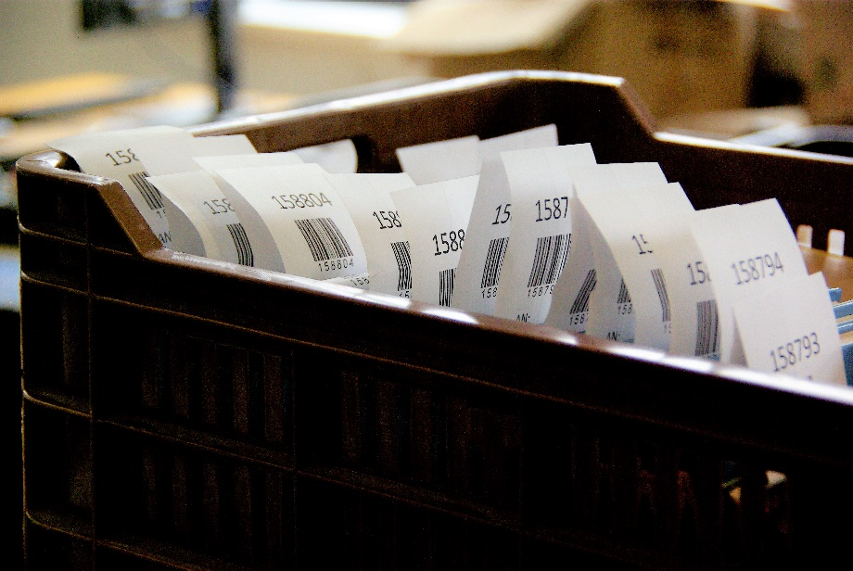
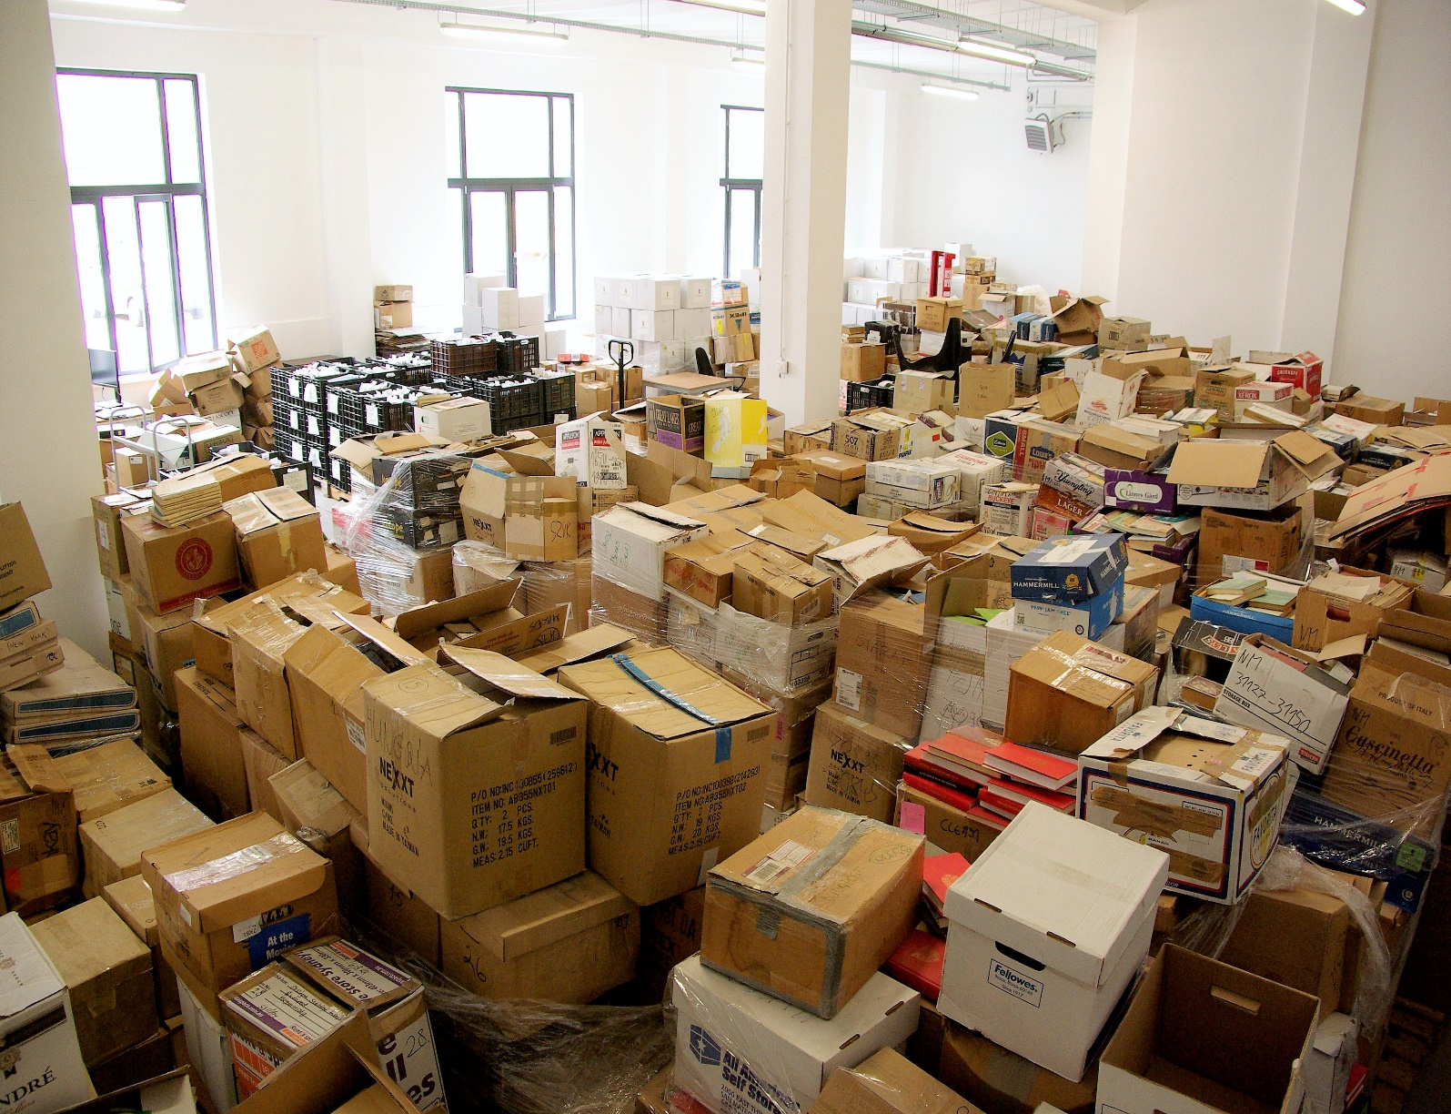
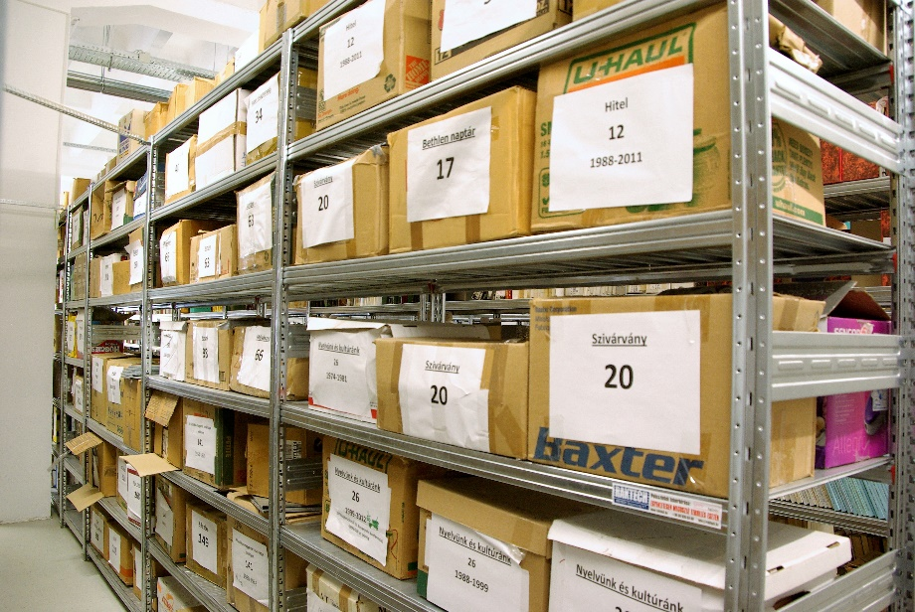
Otthonról-Haza: az adományok gyűjtése hazaszállítás

Slide 4
A Nemzeti Könyvtár gyarapodása

Slide 5
A Kárpát-medence könyvtárainak gyarapodása

Slide 6
A Kárpát-medence könyvtárainak gyarapodása

Slide 7
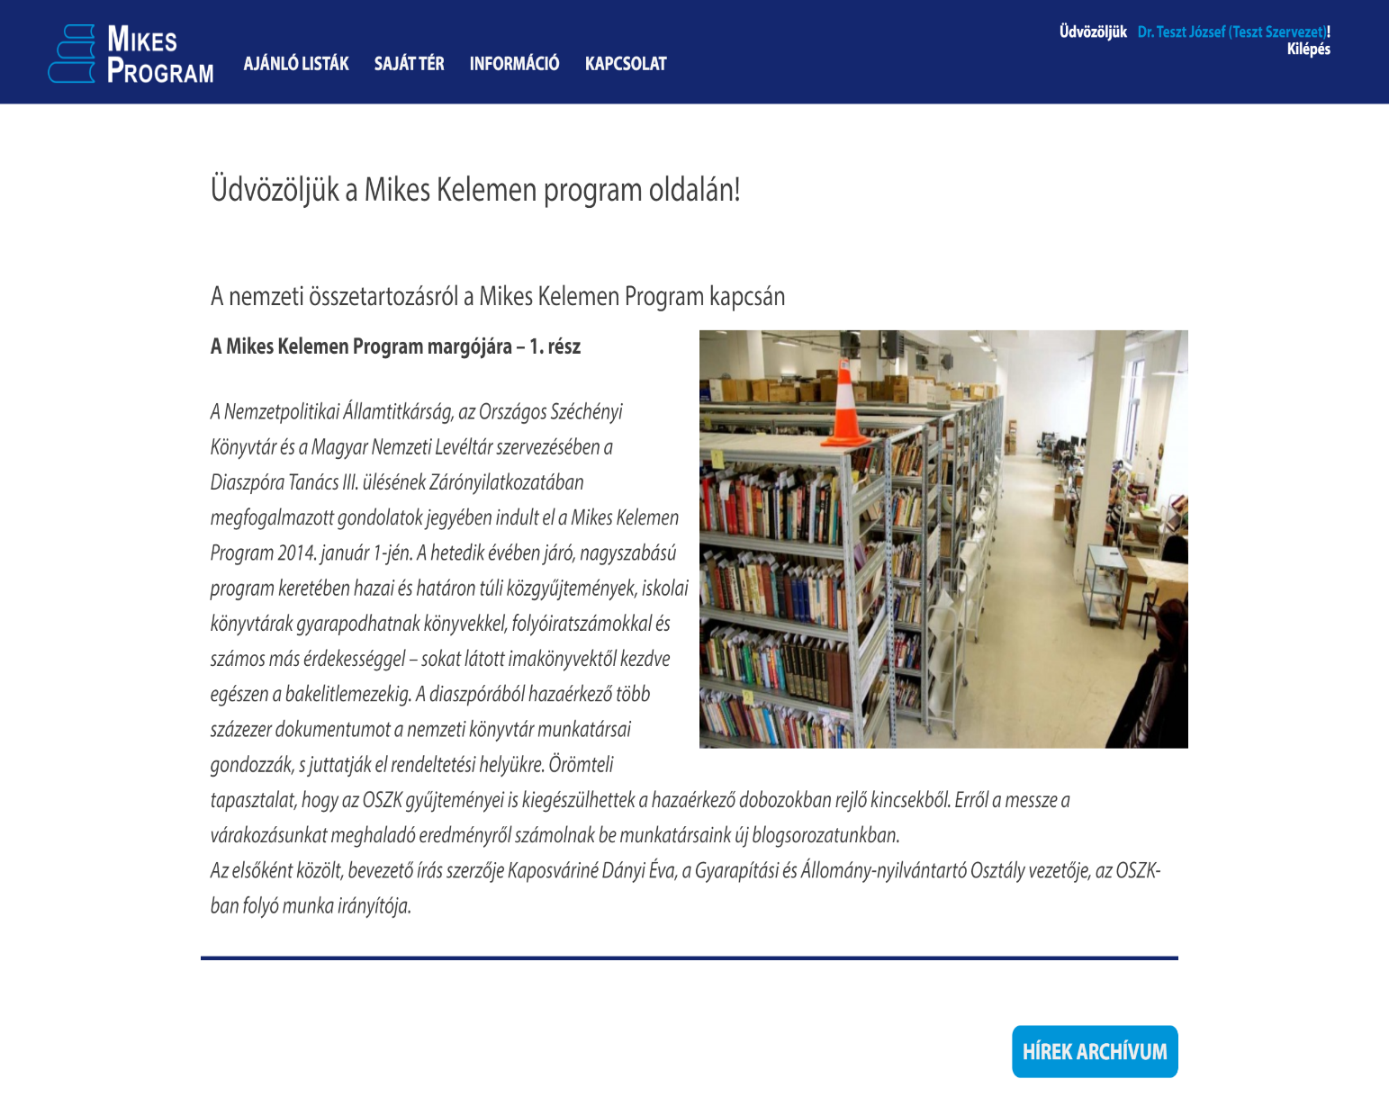
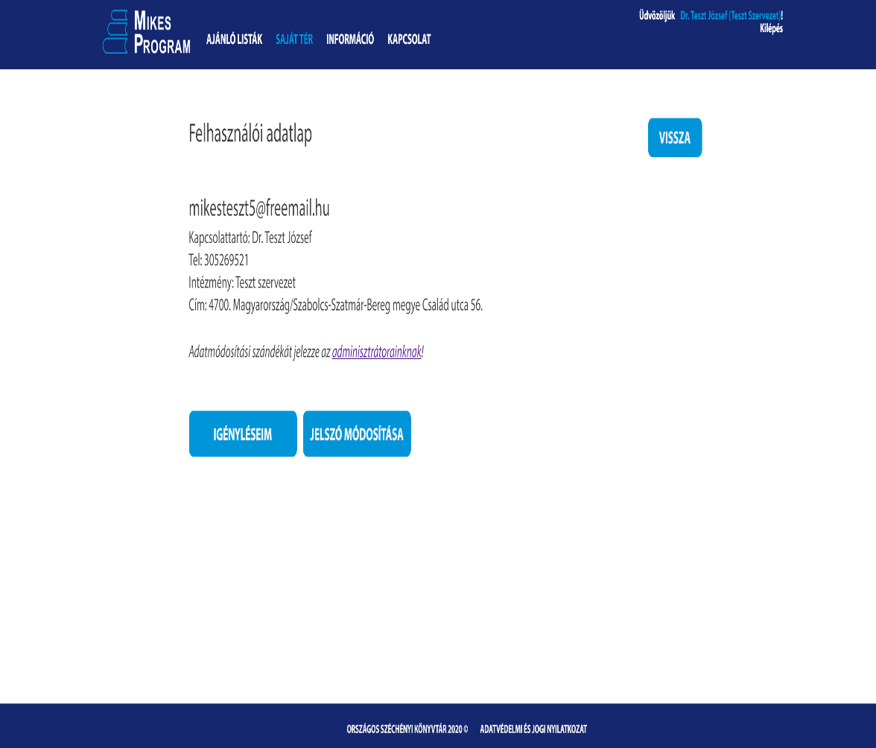
A megújult szolgáltatási felület
https://mikesprogram.oszk.hu/

Slide 8
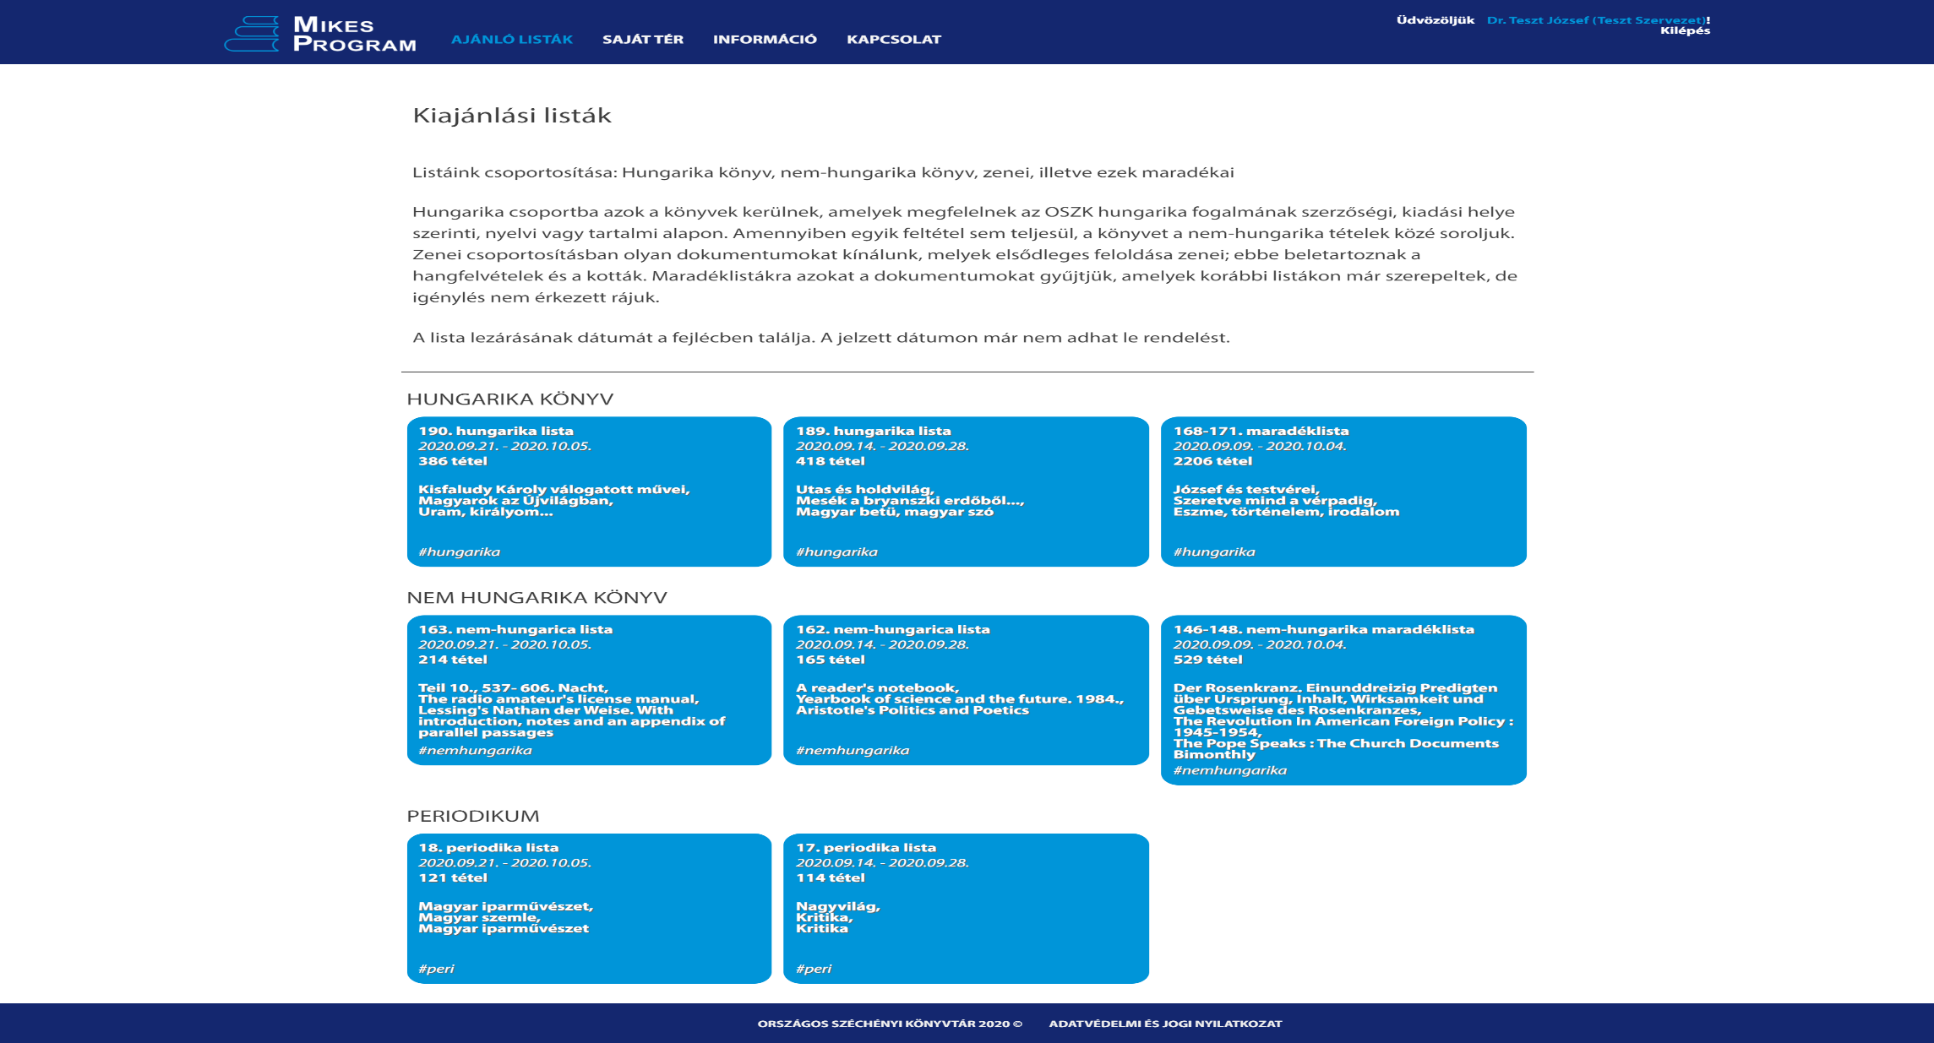
Kiajánlási listák

Slide 9
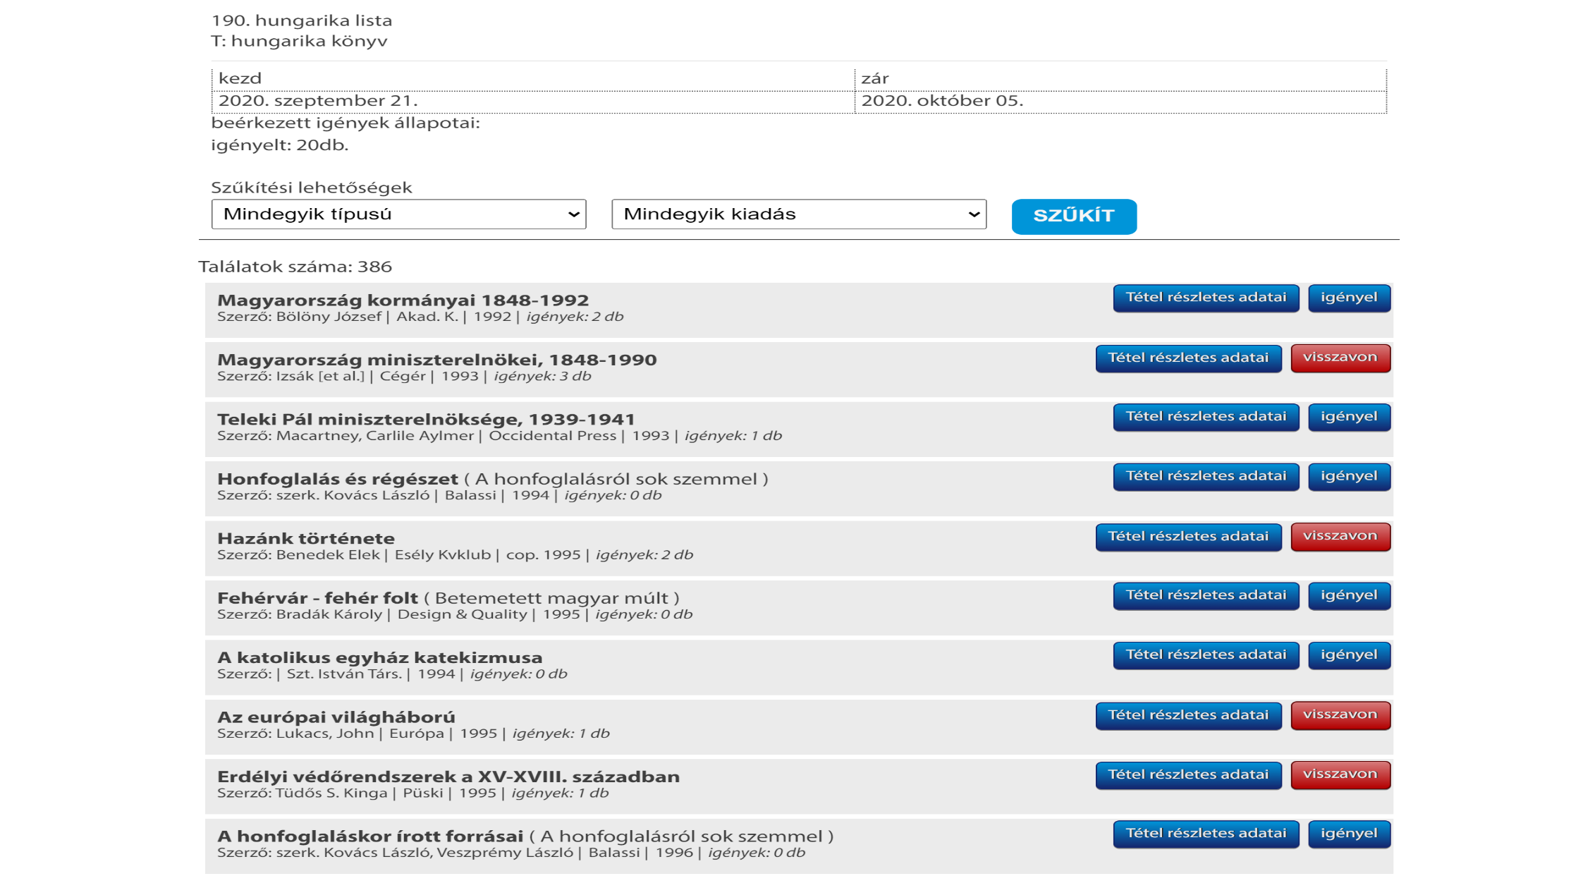
Tételek megrendelése

Slide 10
Tapasztalatok
A diszpóra lenyomata a Mikes Programban
A hazai fölöspéldány-kezelés újra gondolásának lehetősége

Slide 11
Köszönöm a figyelmet!

